Slide 1
Муниципальное бюджетное дошкольное образовательное учреждение «Детский сад №14 «Солнышко»
«Духовно-нравственное воспитание дошкольников
на основе взаимодействия с родителями»
Подготовила:
воспитатель Будеева К.В.
г.Ковдор

Slide 2
Цель
Целостное духовно-нравственное и социальное развитие личности ребенка-дошкольника, опираясь на взаимодействие с семьёй
Задачи
• Воспитание любви к близким, дому, малой родине;
• Уважение к своей нации, заинтересованность к своему роду и традициям;
• Формирование положительных, доброжелательных, коллективных взаимоотношений
• Воспитание уважительного отношения к труду
Актуальность
Материальные ценности доминируют над духовными, поэтому у детей искажены представления о доброте, милосердии, великодушии, справедливости, гражданственности и патриотизме.
Растет агрессивность и жестокость в обществе.

Slide 3
Формирование качеств
Милосердие
Доброта
Любовь
Коммуникативность
Терпимость
Чувство меры
Отзывчивость
Справедливость
Ответственность

Slide 4
Направления работы
Просветительское (родительские собрания, консультации, круглый стол и т.д.)
Информационно-аналитическое (анкетирование, тестирование, опросы);
Наглядно-информационное (родительские уголки, информационные плакаты, памятки, буклеты, продукты детской деятельности)
Досуговое

Slide 5
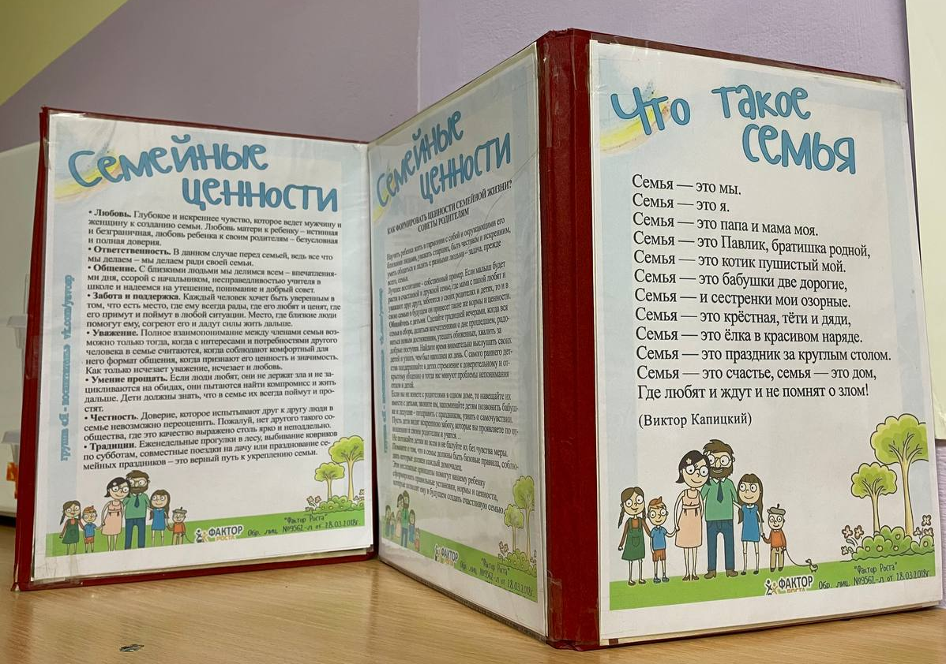
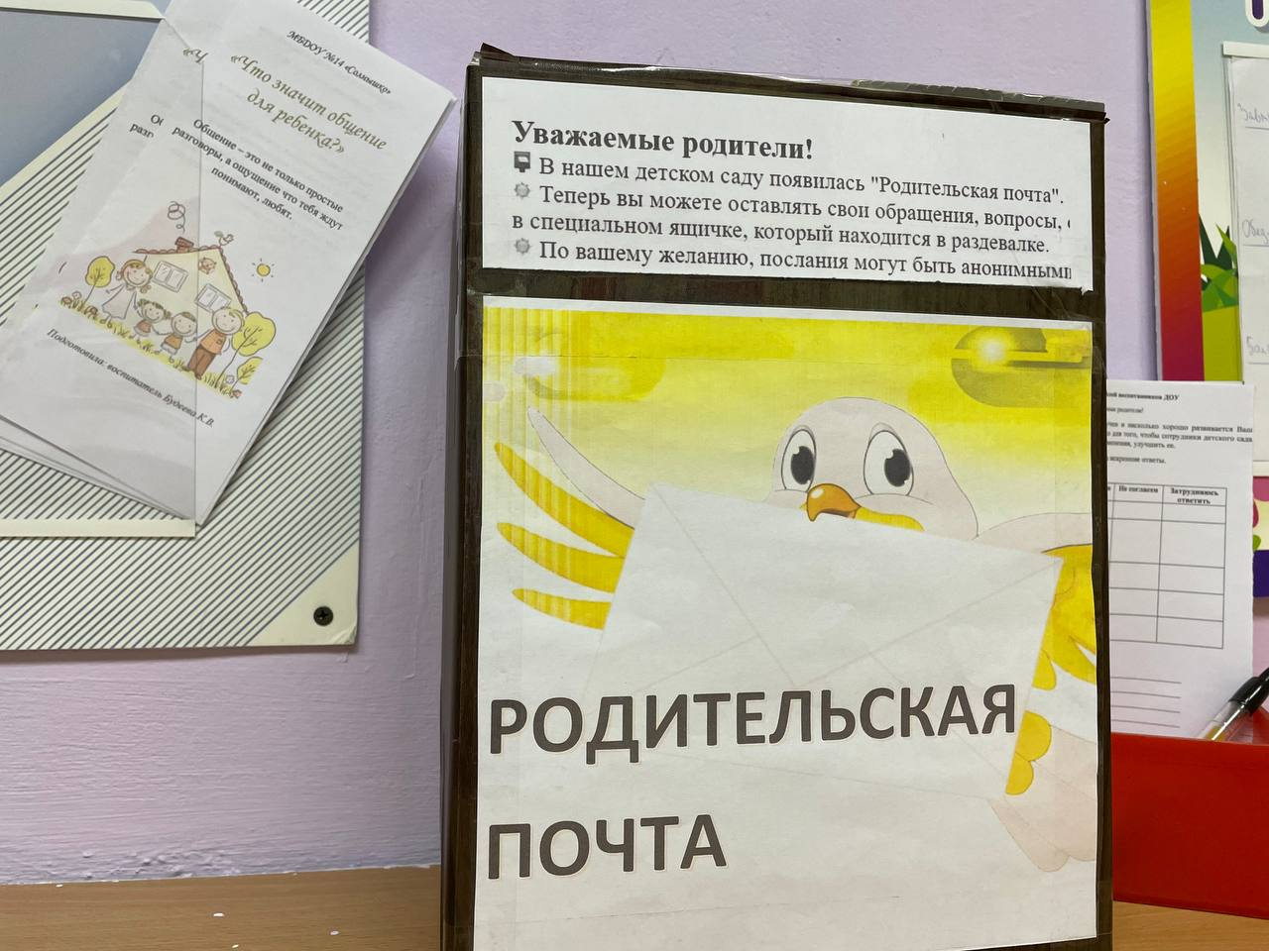
Родительские уголки,
консультативный материал по вопросам духовно-нравственного воспитания.
«Родительская почта».

Slide 6
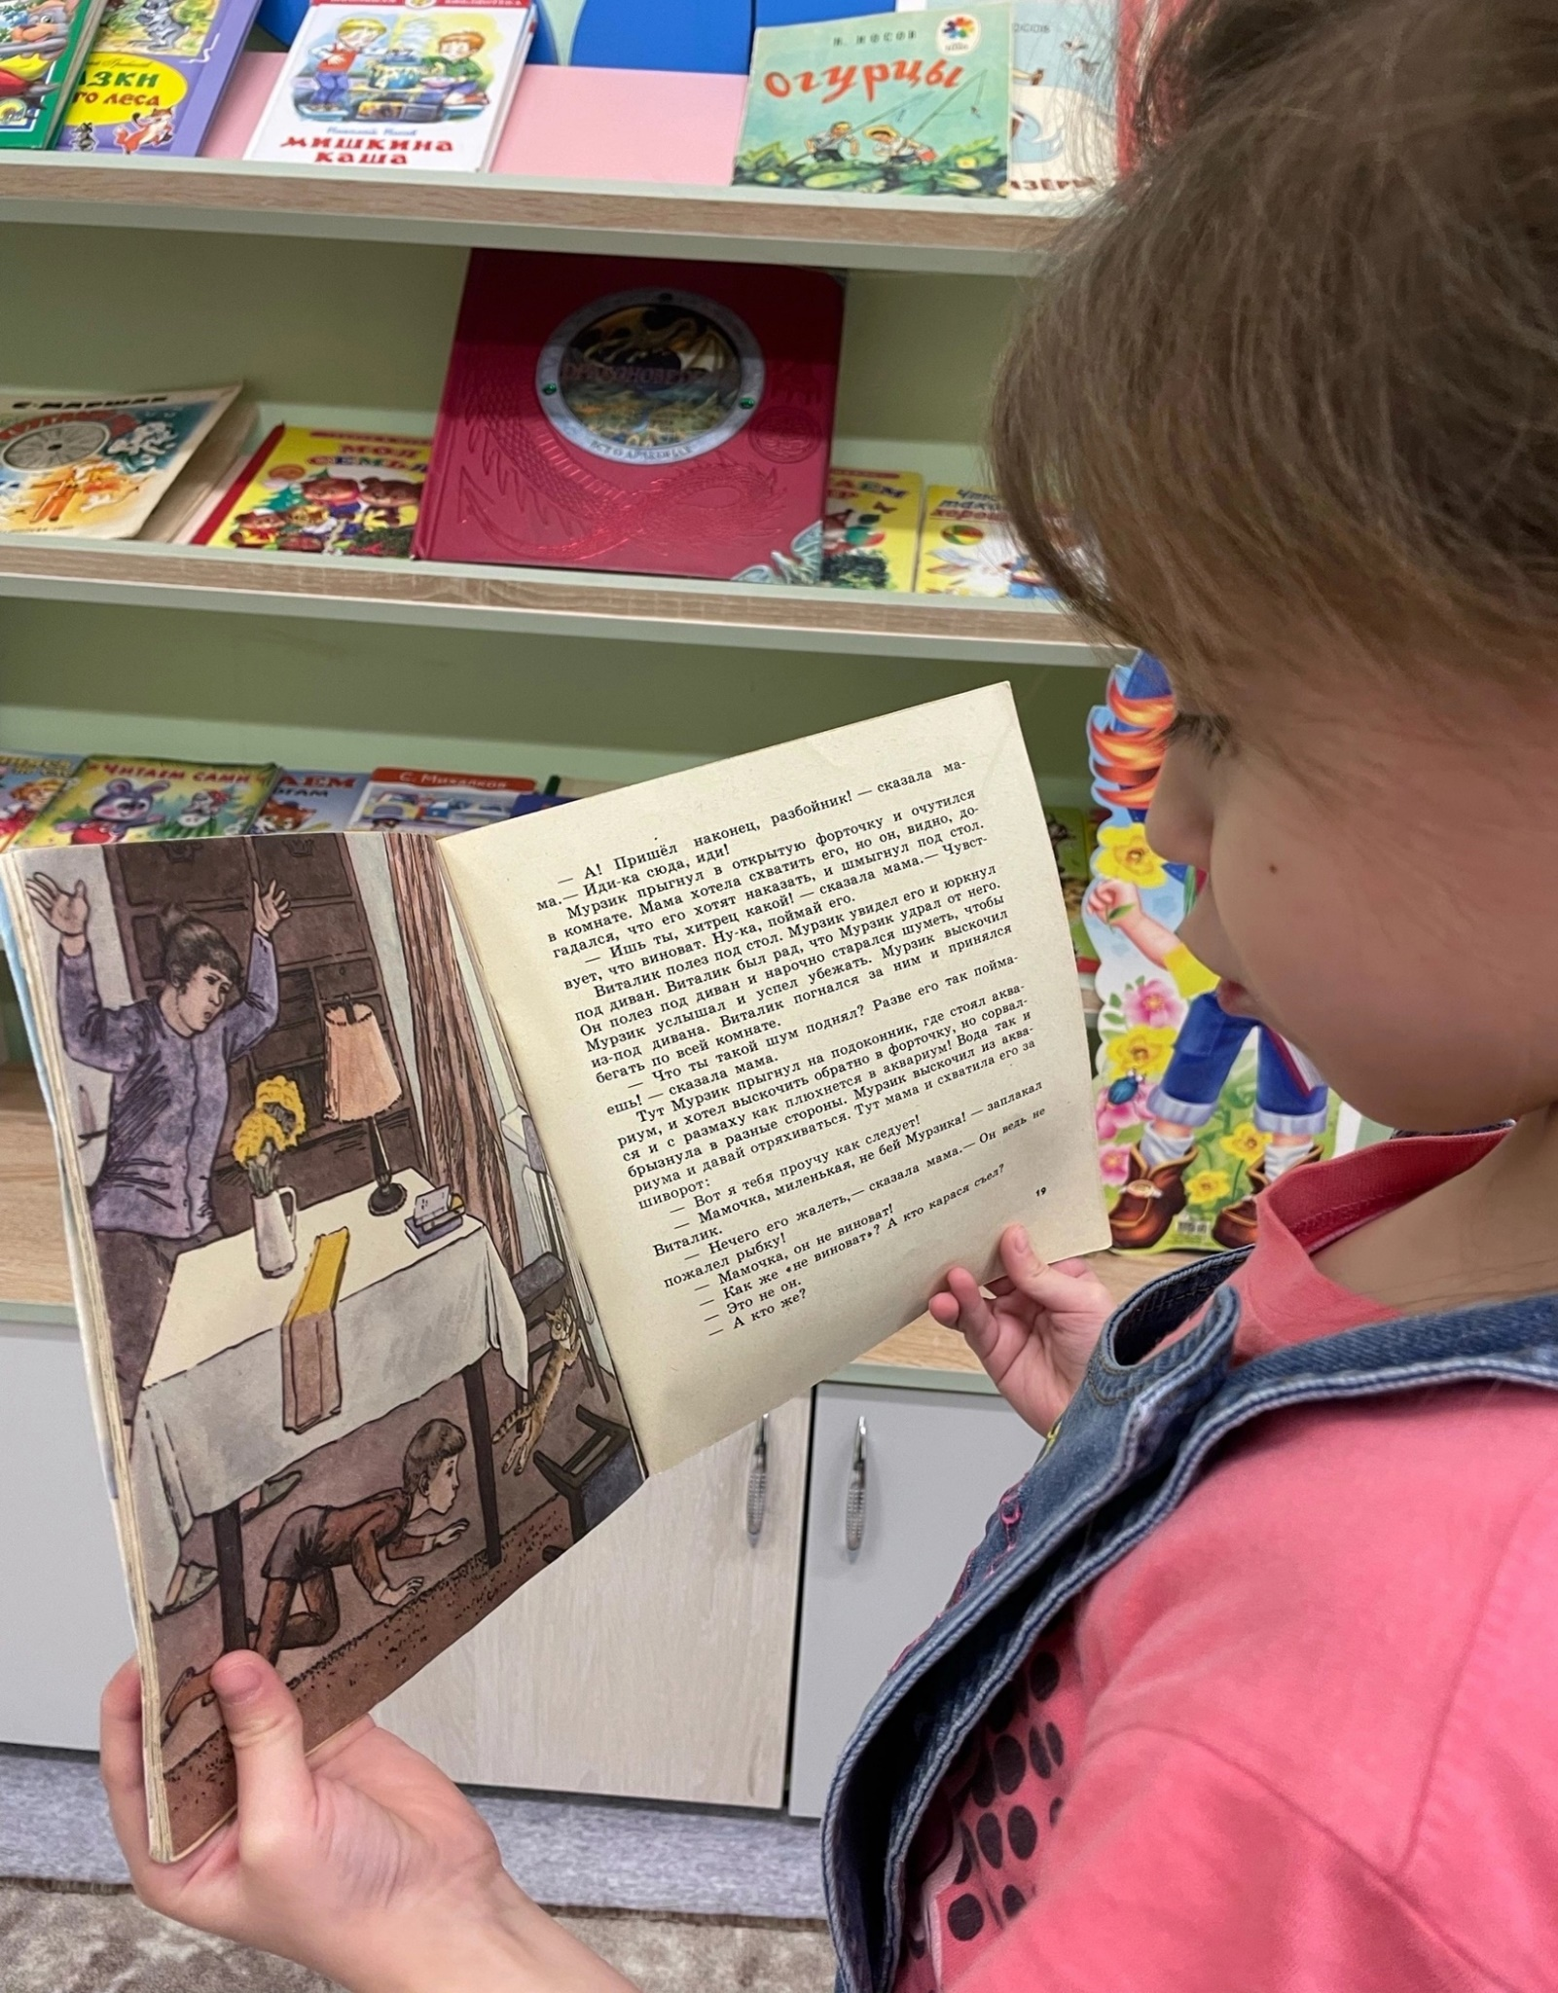
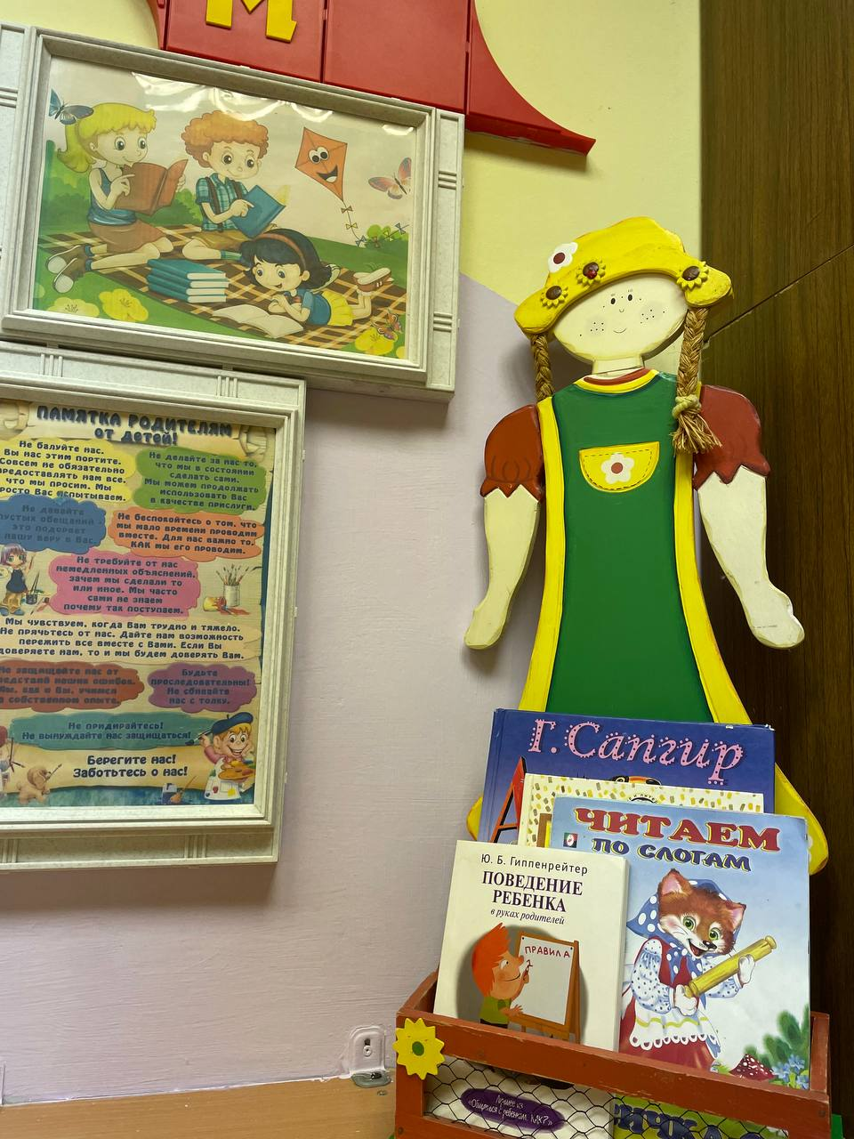
«Книжный уголок» для домашнего чтения.

Slide 7
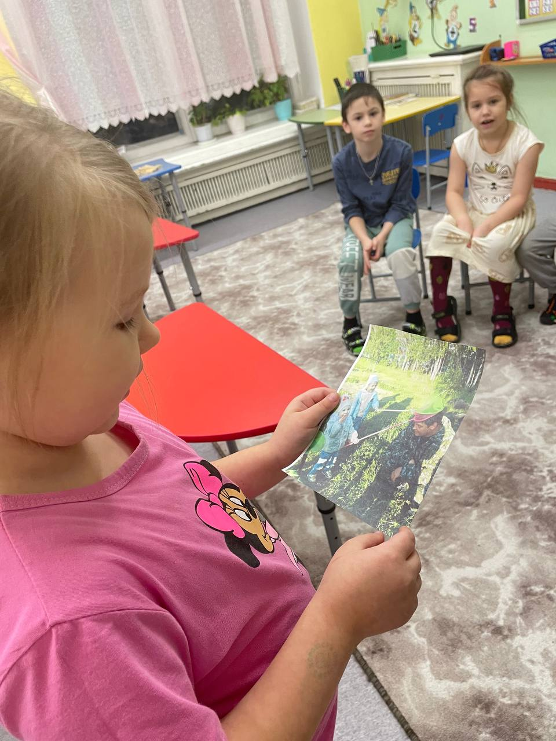
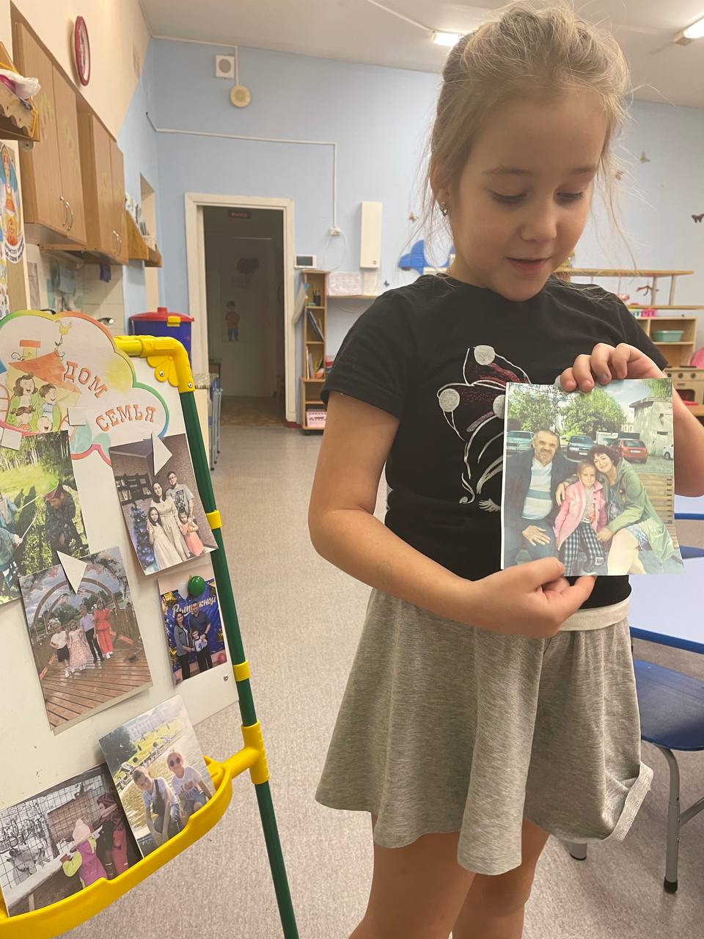
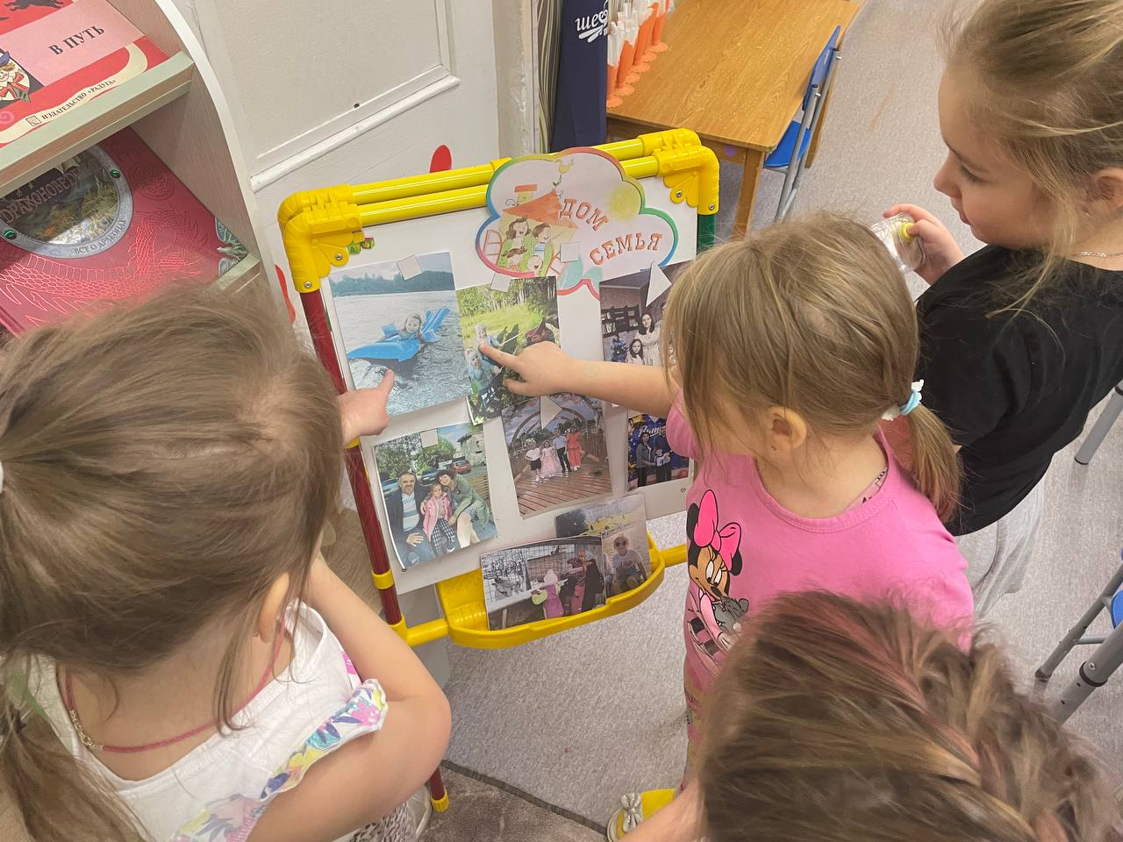
Семейный уголок в группе

Slide 8
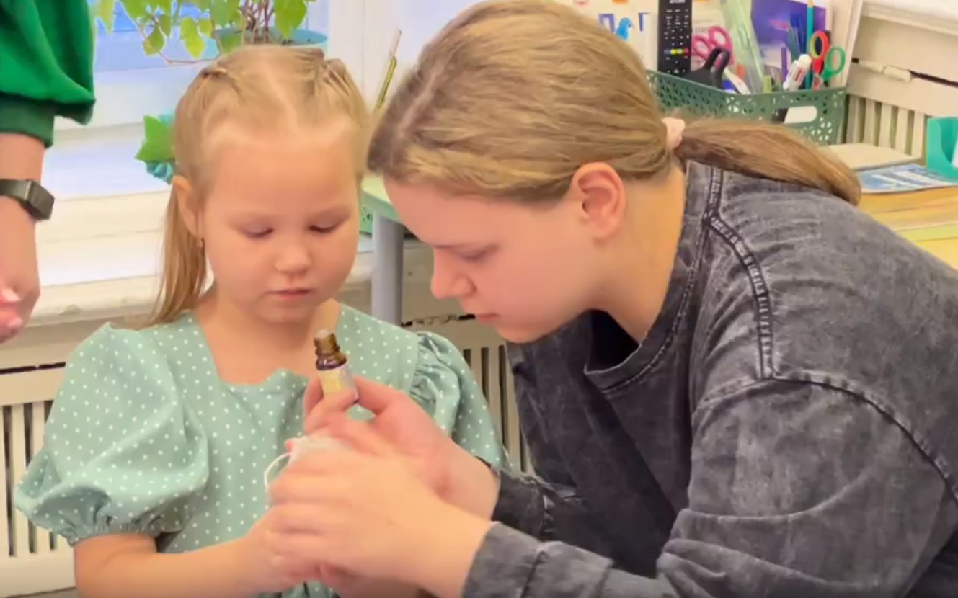
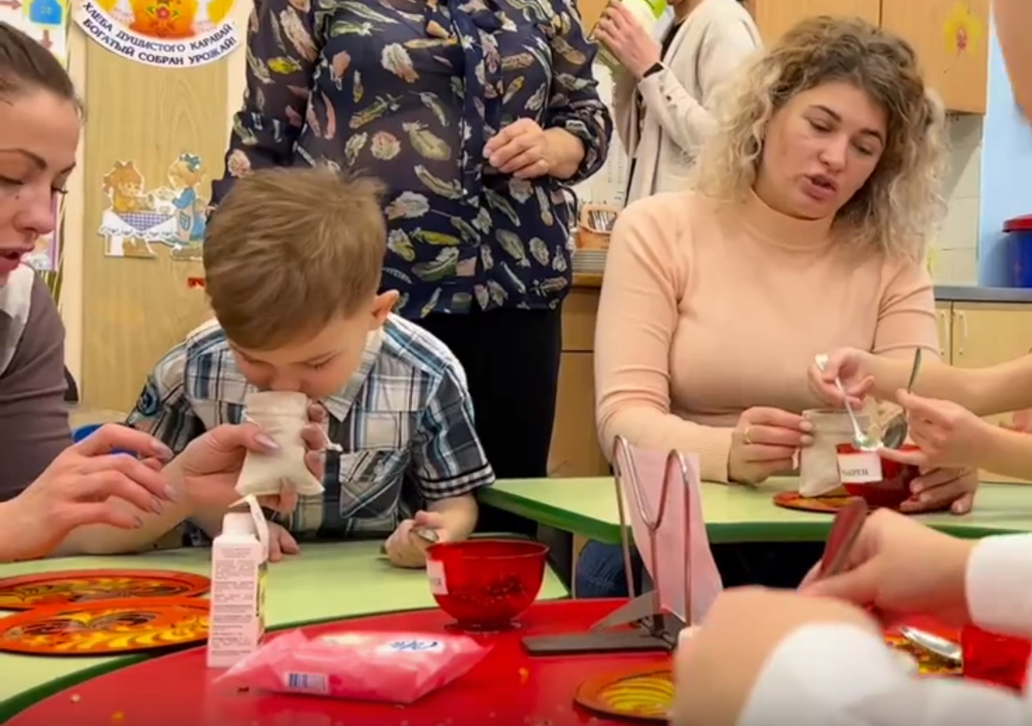
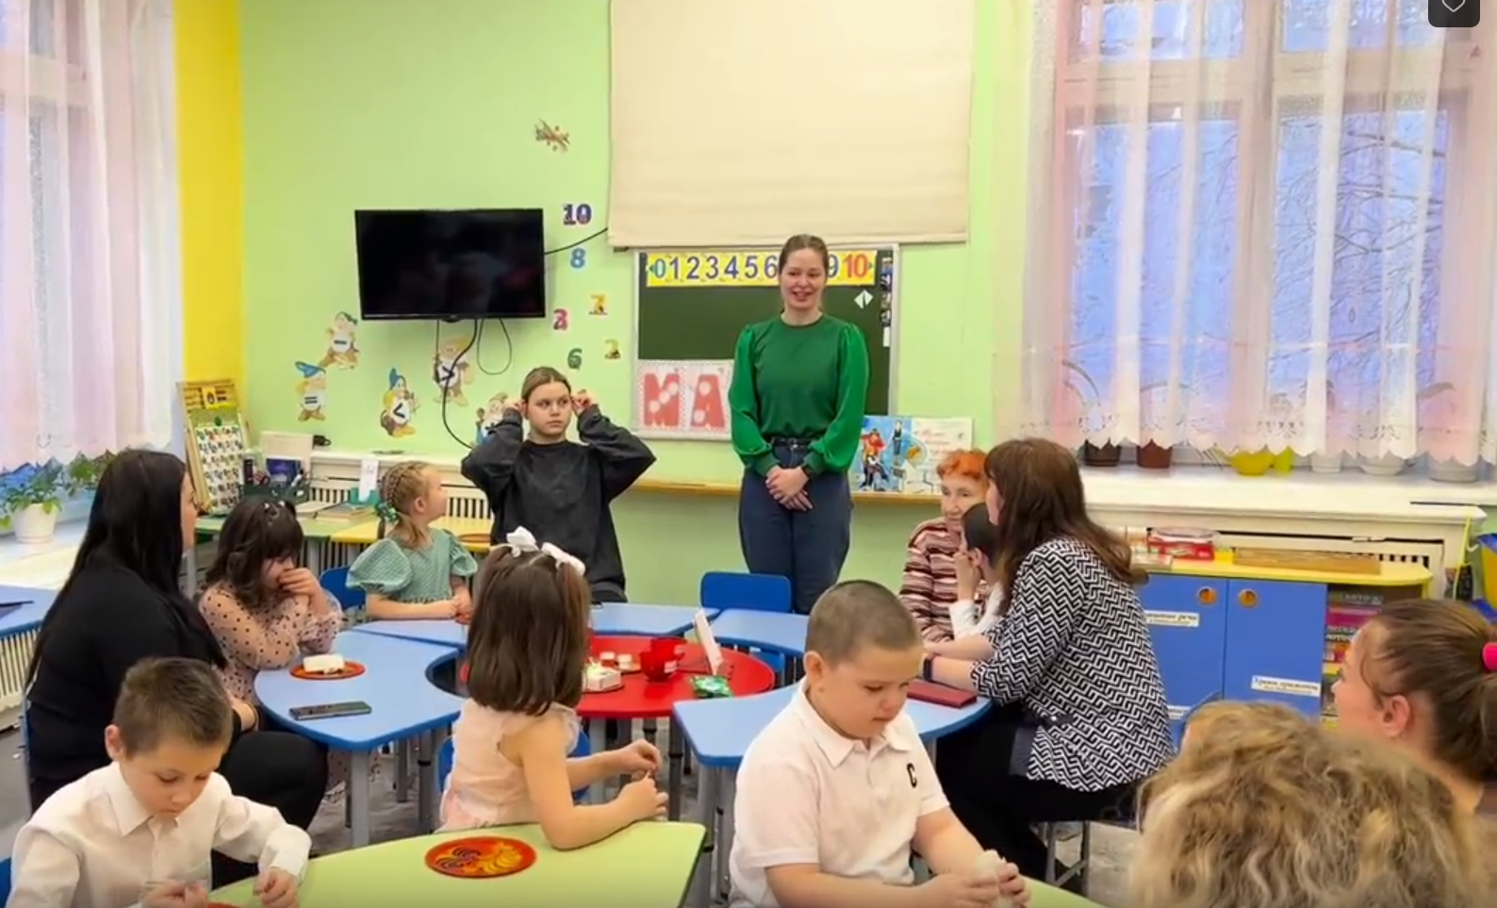
Совместная продуктивная деятельность

Slide 9
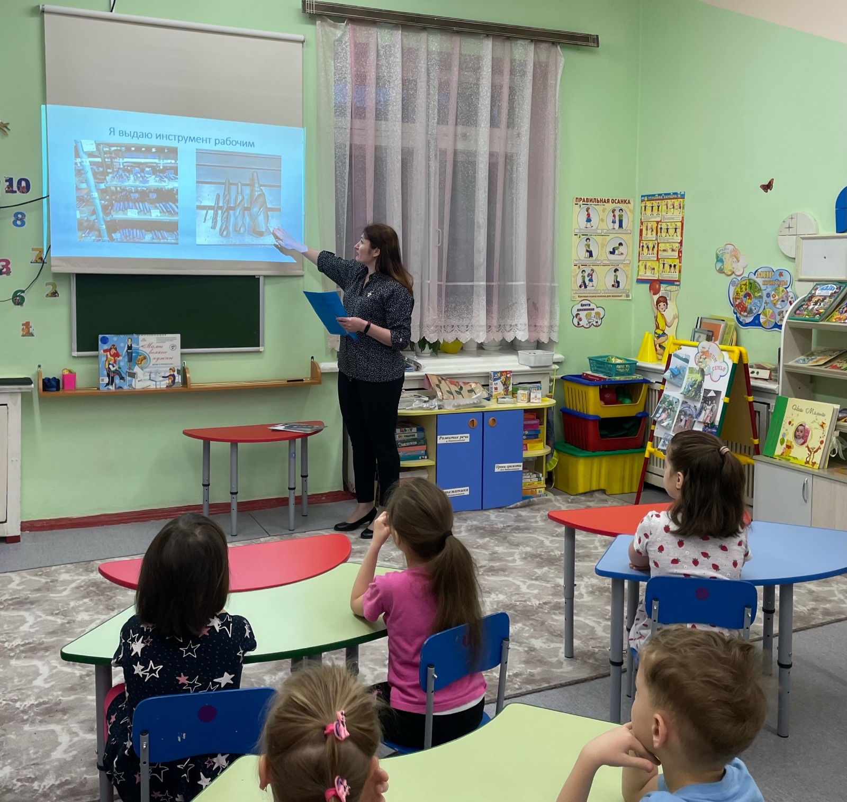
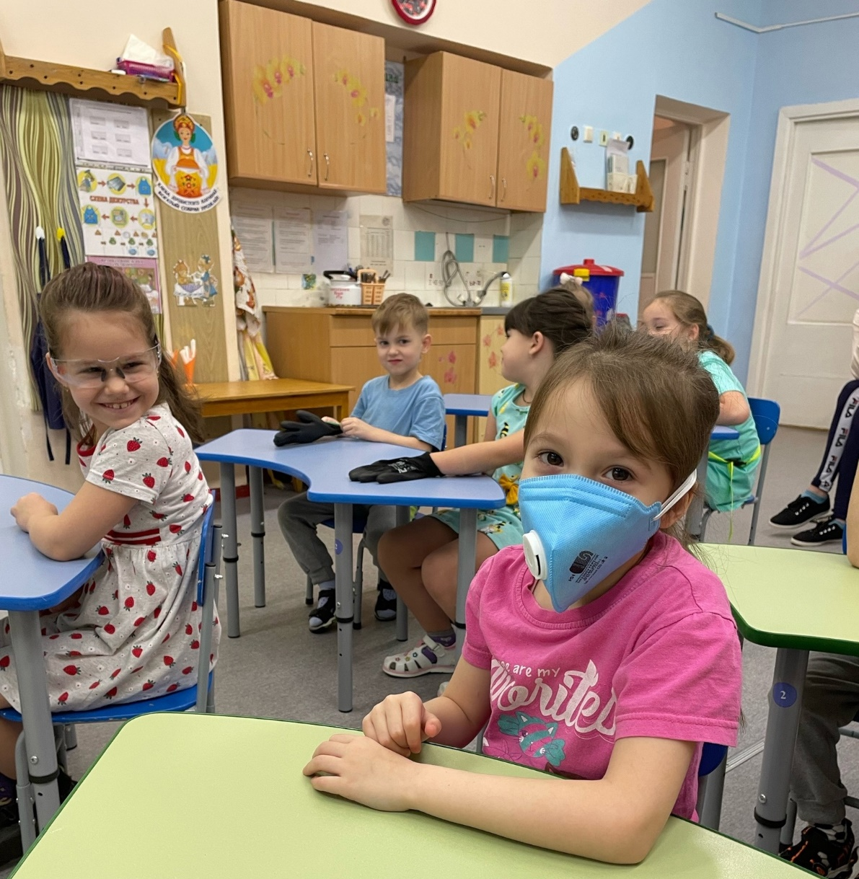
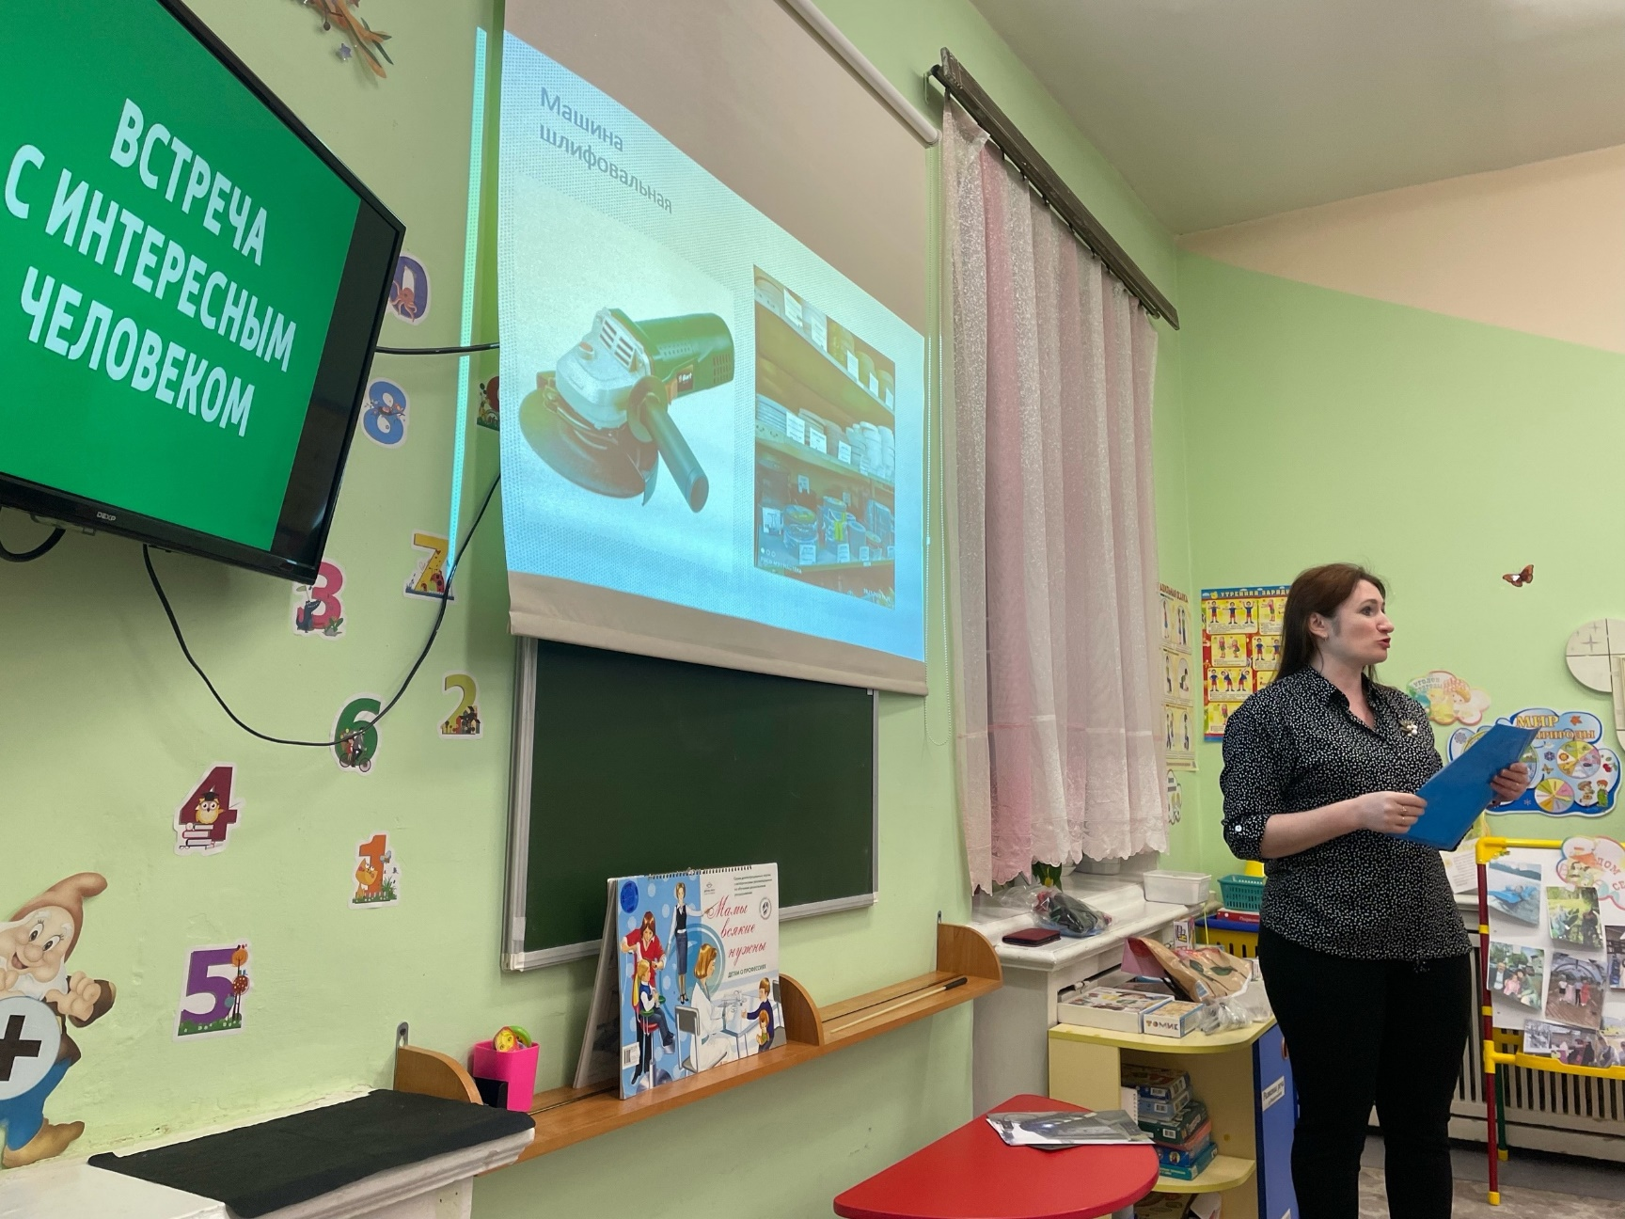
«Встречи
с интересными людьми»

